Slide 1
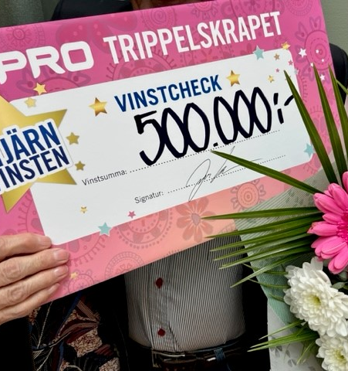
Första stjärnvinsten
Torsdag den 27 April skrapades den första Stjärnvinsten

Slide 2
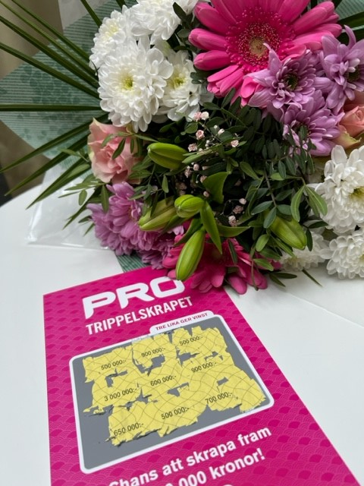

Slide 3
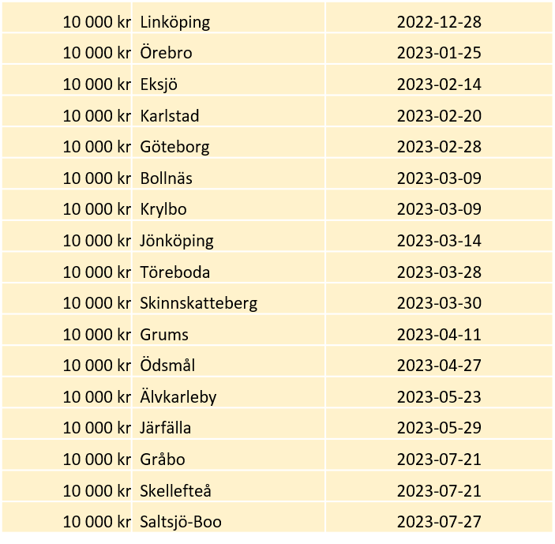
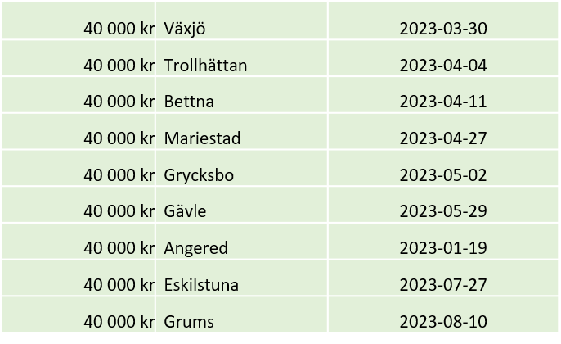
Högvinster
Vinst 10 000 kr
Månadsvinst 10 000 kr/ månad i 1 år
Vinst 25 000 + 15 000 kr = 40 000 kr

Slide 4
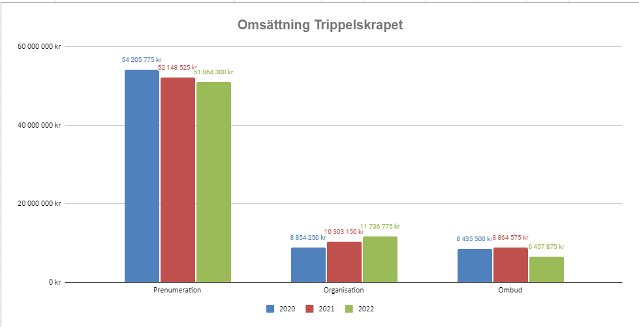

Slide 6
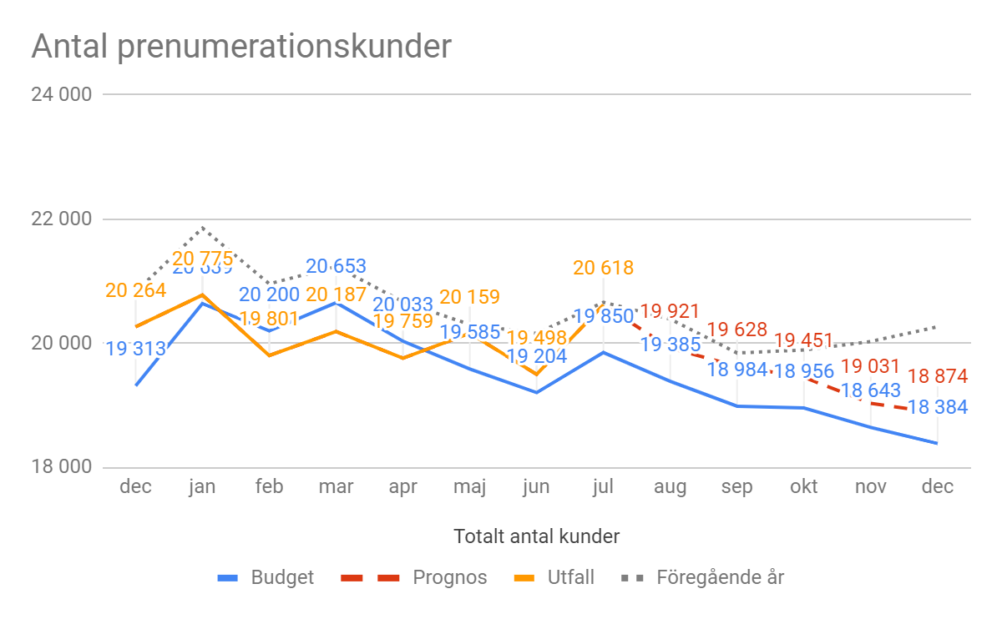

Slide 7
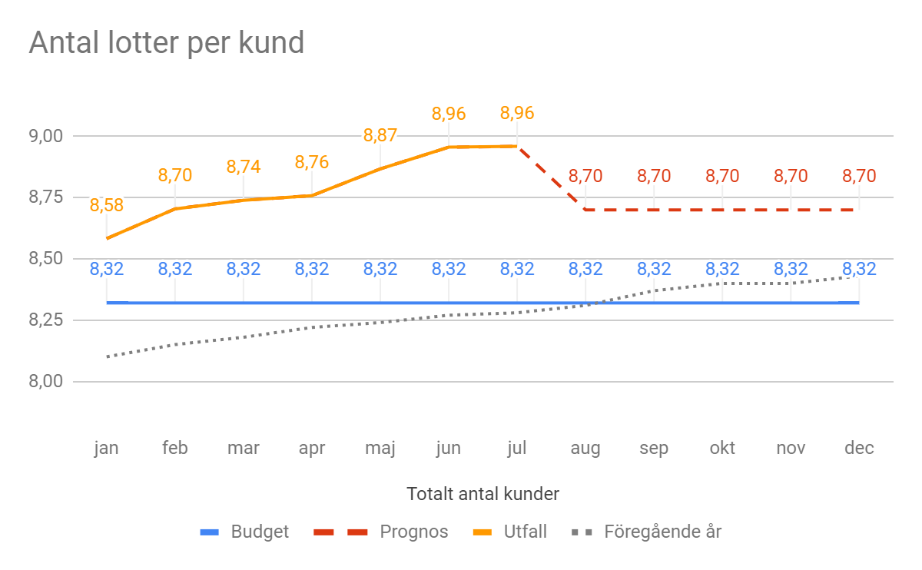

Slide 8
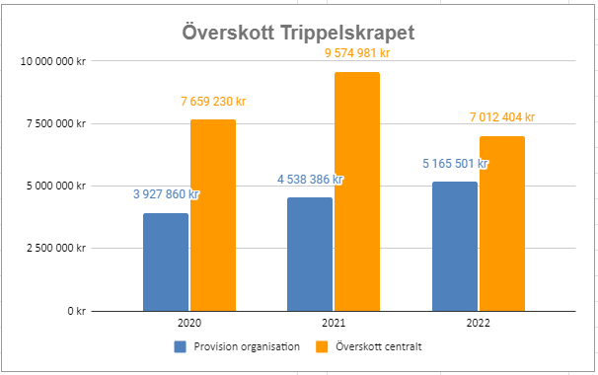
Överskott 2020 - 2022

Slide 9
Utveckling 2015 - 2022
Mål 2023: 2 lotter/medlem eller 530 000 lotter
 | 2015 | 2016 | 2017 | 2018 | 2019 | 2020 | 2021 | 2022
Sålda lotter | 516 140 | 531 394 | 574 788 | 551 532 | 611 783 | 354 640 | 415 085 | 469 591
Försäljning | 12 903 500 | 13 284 850 | 14 369 700 | 13 788 300 | 15 249 575 | 8 866 000 | 10 377 125 | 11 739 775
Utveckling | −0,23% | 2,96% | 8,15% | −4,05% | 11% | -42% | 17% | 13%
Provision | 4645260 | 4782546 | 6322668 | 6066852 | 6729613 | 3901040 | 4 565 935 | 5 165 501
Per medlem |  | 1,39 | 1,51 | 1,67 | 1,92 | 1,19 | 1,48 | 1,77

Slide 10
Grunden är att Trippelskrapet är PRO:s eget lotteri. Allt överskott går tillbaka till PRO. Det innebär att alla i PRO får del av det totala överskottet och eftersom alla får del borde verkligen alla vara med och sälja lotter.

Slide 11
Alla borde vara med
Under våren genomfördes en rundfråga till alla distrikt med frågan
Hur många föreningar finns i distriktet?
Hur många av föreningarna säljer inte PRO Trippelskrapet
Resultat: av 1121 föreningar är det 286 föreningar (26 %) som inte säljer PRO Trippelskrapet
Under Träffen den 14 – 15 november för distriktens lotteriansvariga kommer vi att genomföra en Workshop vars mål är en lista på vad vi tillsammans kan göra.

